Slide 1
الله رجلاً يمتلك الله خطة
دانيال 1
وعظ د. جيم هارملينغ في كنيسة الطرق المتقاطعة الدولية سنغافورة • CICFamily.com تحميل د. ريك جريفيث • مؤسسة الدراسات اللاهوتية الأردنية الملفات بلغات عديدة للتنزيل المجاني على BibleStudyDownloads.org
الثقة بتدبير الله في سفر دانيال

Slide 2
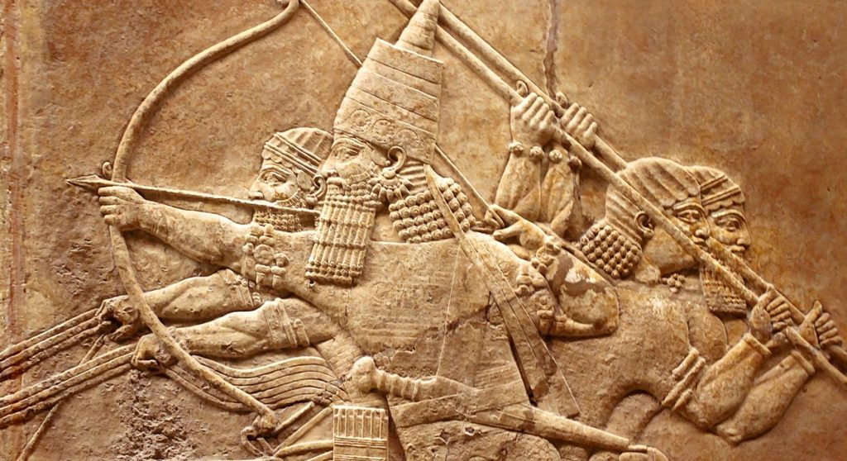
مقدمة: هل هناك رجل؟ هل هناك خطة
في الشمال
19 ملك و200 سنة = كلهم أشرار
في الجنوب
21 ملك و300 سنة = 7 صالحون
عند مزجهم
40 ملك و500 سنة = أزمة قيادة

Slide 3
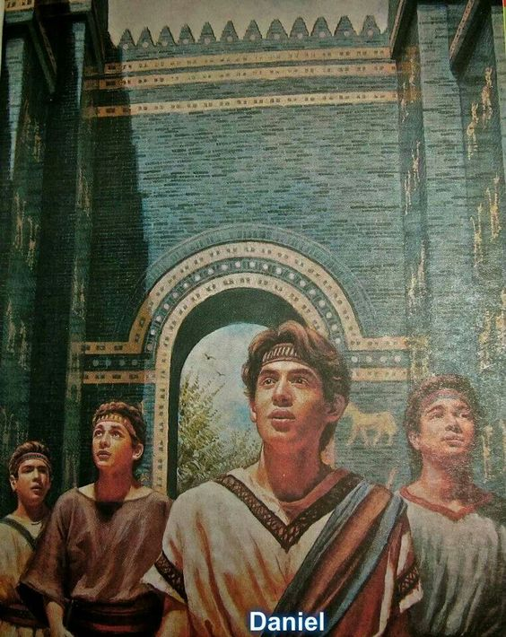
قرار دانيال:
لن اساوم ولو قليلاً
- دانيال 1-

Slide 4
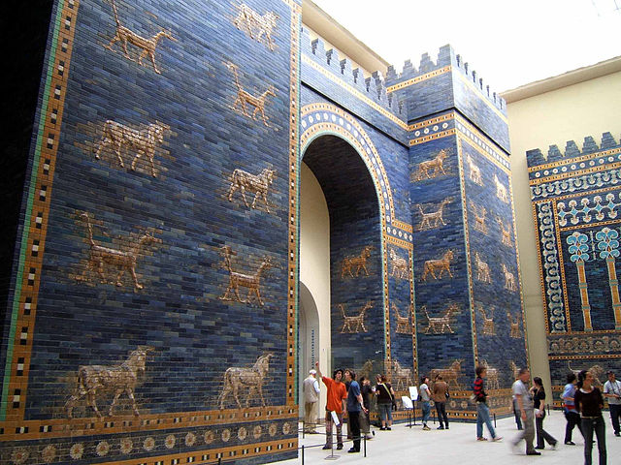
يواجه دانيال إرث إسرائيل من القيادة السيئة
ملوك إسرائيل الأشرار دانيال
آحاز تنازل واستسلم كان دانيال مصمماً
فعل منسَّى الشر منذ شبابه ولوقت طويل كان دانيال باراً منذ شبابه ولوقت طويل
قطع يهوياقيم السفر الذي لإرميا وأحرقه أطاع دانيال النص الكتابي الذي لإرميا

Slide 5
امتحان النزاهة (1: 1-7)
كانت هذه النظرة العالمية لبلاد ما بين النهرين تعددية بطبيعتها، ومؤمنة بالخرافات في طابعها، وجماعية في الممارسة.
أندرو هيل

Slide 6
امتحان النزاهة (1: 1-7)
التجاوب مع النزاهة (1: 8-16)
بناء القناعات في القلب
معرفة حدودك
تعرف على مكان التفاوض

Slide 7
امتحان النزاهة (1: 1-7)
التجاوب مع النزاهة (1: 8-16)
تدبير الله (1: 17-21)

Slide 8
شهد طول عمر دانيال شهد على كل من سيادة الله على الأمم وأمانته لشعبه إسرائيل، فحتى عندما صمد دانيال بعد ملوك الإمبراطورية البابلية، كذلك ظل شعب الله في السبي وسُمح لهم في النهاية بالعودة إلى وطنهم بسبب وعد العهد. . . وبالمثل فإن وجود الإسرائيلي المسمى دانيال في البلاط الملكي، لسبعة ملوك بابليين وأول ملك من ملوك فارس، كان بمثابة تذكير ملموس بأن الله هو الذي يقيم الملوك ويعزلهم.
آندرو هيل

Slide 9
Black

Slide 10
على رابط وعظ العهد القديم BibleStudyDownloads.org
أحصل على العرض التقديمي والنص مجاناً
Notes:
OT Preaching (op)

